Slide 1

PENGORGANISASIAN LAPORAN ILMIAH

Slide 2

STANDAR KOMPETENSI
Mahasiswa dapat menulis akademis/laporan ilmiah untuk berbagai tujuan dan pembaca dengan memperhatikan kaidah penulisan laporan ilmiah.

Slide 3
KOMPETENSI DASAR
1. mengembangkan disain laporan yang dibuat menjadi sebuah laporan yang memiliki pengorganisasian laporan ilmiah: kelengkapan awal, bagian inti, dan kelengkapan akhir;
2. Membuat kelengkapan awal:halaman judul, halaman pengesahan, abstrak, kata pengantar, daftar isi, daftar tabel, daftar gambar, daftar grafik, daftar istilah, dan daftar lampiran.
3. Merumuskan bab pendahuluan

Slide 4
Pengorganisasian laporan ilmiah
Kelengkaan
awal
Bagian
inti
Kelengkapan
akhir

Slide 5
KELENGKAPAN AWAL
Hlm. Judul
Abstrak
Daftar isi
Dftr Tabel
Pengesahan
Kt.Pengantar
Dftr Gambar
Dftr Lampiran

Slide 6

SYARAT JUDUL
1. relevan dengan isi;
2. menggambarkan tujuan penelitian;
3. singkat
4. menarik, memberi kesan, dan mampu mempengaruhi minat pembaca.

Slide 7
ISI HALAMAN JUDUL TUGAS AKHIR
1. judul,
2. jenis dan kedudukan tulisan,
3. nama lengkap penulis dan nomor pokok,
4. nama lembaga,
5. nama kota,
6. tahun.
(perhatikan tata letak judul pada buku teks halaman 337 dan 138)

Slide 8
HALAMAN PENGESAHAN
Halaman pengesahan memuat pengesahan pembimbing, diketahui oleh ketua jurusan dan ketua program studi sebagai tanda bahwa karya yang bersangkutan telah memenuhi syarat administrasi lembaga.
(perhatikan tata letak halaman pengesahan pada buku teks halaman 139)

Slide 9

HALAMAN ABSTRAK
Abstrak adalah uraian ringkas, tetapi akurat isi laporan ilmiah yang memuat hal-hal penting dan disusun agar pembaca memperoleh gambaran yang jelas tentang objek yang diteliti. Menurut ISO (International Standard Organization,1976: 214)
Jenis abstrak:
1. abstrak informatif
2. abstrak indikatif
3. abstrak campuran
4. abstrak kritis

Slide 10
HALAMAN KATA PENGANTAR
Uraian dalam kata pengantar berfungsi mengantarkan pembaca kepada inti masalah. Kata pengantar berisi kalimat pembuka, motivasi dan tujuan karangan, kemudahan/kesulitan dalam penyusunan karangan, ucapan terima kasih, dan harapan penulis.
(perhatikan contoh pada buku teks halaman 143)

Slide 11

DAFTAR ISI
Daftar isi berisi hal-hal yang terdapat dalam karangan menurut urutan penulisan. Daftar isi merupakan petunjuk letak halaman isi secara keseluruhan, mulai dari kata pengantar, daftar isi, daftar tabel, daftar gambar, diagram, daftar lampiran, bagian inti, bagian akhir, dan lampiran.
(perhatikan contoh pada buku teks halaman 144)

Slide 12
DAFTAR GAMBAR DAN DIAGRAM
Daftar gambar dan diagram merupakan daftar yang berisi petunjuk judul dan letak halaman gambar-gambar dan diagram-diagram yang ada pada bagian inti.
(perhatikan contoh pada buku teks halaman 145)

Slide 13
DAFTAR LAMPIRAN
Daftar Lampiran berisi petunjuk agar pembaca mudah mencari kembali data pendukung (lampiran) yang ditempatkan pada bagian akhir.
(perhatikan contoh pada buku teks halaman 145)

Slide 14
BAGIAN INTI
1.Latar Belakang
2. Permasalahan
3.Tujuan dan Manfaat
4. Metode:
a. Lokasi dan Waktu
b. Sumberdan dan Teknik
Pengumpulan Data
c. Postulat dan Hipotesis
5. Sistematika Penulisan
Bagian inti laporan ilmiah
pendahuluan
Data
pembahasan
Analisis Data
penutup

Slide 15

LATAR BELAKANG
gejala terjadinya masalah/ alasan penelitian
pentingnya topik bagi perkembangan ilmu dan kegunaan praktis
daftar penelitian terdahulu (kalau ada)
dasar ilmu pengetahuan (teori) yang mendukung
tujuan penelitian dan manfaat hasil penelitian
hambatan penelitian
(uraian hal-hal di atas dimulai dari hal-hal yang bersifat umum menuju hal yang khusus berhubungan dengan topik laporan)

Slide 16
PERMASALAHAN
Dalam tahap ini yang perlu dilakukan adalah
Pengidentifikasian masalah
Pembatasan masalah (penegasan masalah dengan cara membatasi ruang lingkup judul)
Perumusan masalah (pengajuan pertanyaan tentang hal-hal yang akan dicari jawabannya)

Slide 17
TUJUAN DAN MANFAAT PENELITIAN
1. Tujuan Penelitian
Tujuan penelitian merupakan pernyataan arah yang akan dicapai dan penindaklanjutan identifikasi masalah. Tujuan penelitian harus relevan dan konsisten dengan identifikasi masalah, batasan masalah, rumusan masalah, dan (hipotesis bila ada).
2. Manfaat Penelitian
Manfaat penelitian merupakan penjelasan tentang manfaat praktis dan manfaat teoretis penelitian. Manfaat penelitian berkaitan dengan saran yang akan disampaikan pada bab kesimpulan .

Slide 18
METODE PENELITIAN
Subbab ini berisi penjelasan tentang metode yang digunakan untuk menganalisis data. Peneliti harus menjelaskan dan memberi alasan-alasan pemilihan jenis metode yang, lokasi, waktu, sumber data dan teknik pengumplan data.

Slide 19
LOKASI DAN WAKTU PENELITIAN
Bagian ini menguraikan tempat penelitian (kota, daerah, desa, kecamatan, perusahaan, laboratorium dan lain-lain). Dalam bagian ini dikemukakan juga jadwal waktu (time schedule) penelitian

Slide 20
SITEMATIKA PENYAJIAN
Bagian ini memuat pokok-pokok bahasan yang disusun menurut bab demi bab sesuai dengan apa yang tertera dalam kerangka karangan. Yang perlu diperhatikan adalah pemaparan bagian ini diwujudkan dalam bentuk kalimat/wacana (tidak dibuat seperti kerangka karangan).

Slide 21
Pembahasan
pembahasan laporan ilmiah
Rancangan penelitian/Kompilasi data
Analisis data/temuan

Slide 22
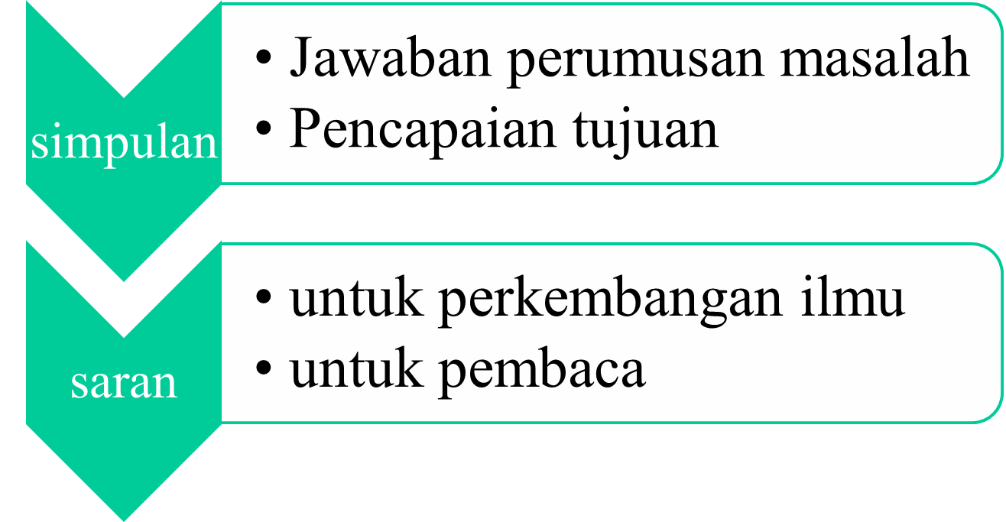
PENUTUP

